Slide 2
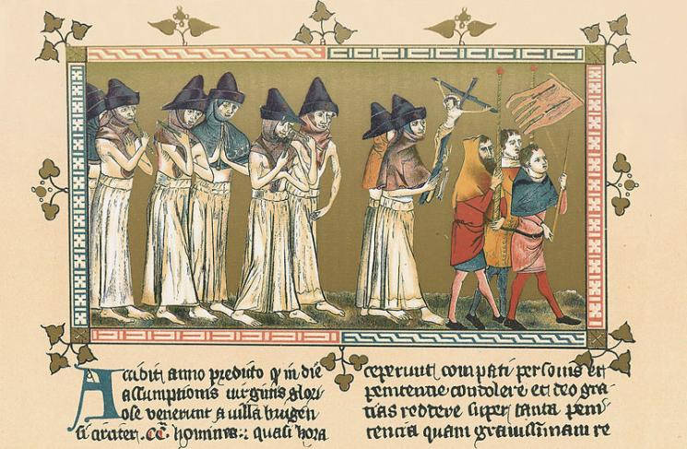
ANTECEDENTES DA RENOVAÇÃO DA CONSCIÊNCIA RELIGIOSA
A CRISE DO SÉCULO XIV
A Crise do século XIV
  Pestes/fomes/guerras desencadeiam a superstição perante a doença e a morte:
    desenvolve-se o fanatismo (procissões de flagelantes e de penitência);
    aumentam as práticas de feitiçaria;
    divulga-se o culto dos santos populares e o desenvolvimento das confrarias.
  Novas formas de piedade religiosa, mais individual e de ligação direta com Deus, através da oração individual, concretizaram-se no movimento Devotio Moderna.
Procissão de flagelantes, Bruges, 1349.

Slide 3
ANTECEDENTES DA RENOVAÇÃO DA CONSCIÊNCIA RELIGIOSA
A QUEBRA DO PRESTÍGIO E DA AUTORIDADE DA IGREJA
Decadência dos costumes do alto clero secular:
  críticas aos bispos, cardeais e papas: devido à imoralidade,
  ao absentismo, à falta de vocação, à compra e venda de cargos eclesiásticos (simonia).
Crise da Igreja Monástica:
  falta de austeridade; venda de relíquias; venda de indulgências; exploração da crença e da piedade dos fiéis.

Slide 4
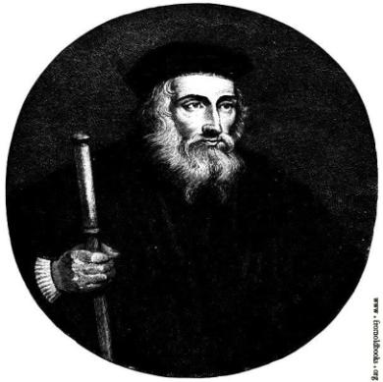
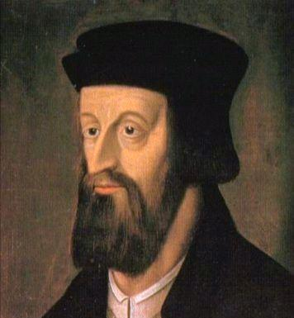
ANTECEDENTES DA RENOVAÇÃO DA CONSCIÊNCIA RELIGIOSA
A QUEBRA DO PRESTÍGIO E DA AUTORIDADE DA IGREJA
O APARECIMENTO DE HERESIAS
Aparecimento de heresias
A heresia de John Wyclif: professor de Oxford, que contestou a autoridade do papa e traduziu a Bíblia, defendeu também a abolição do culto dos santos e das relíquias.
  Os seus seguidores ficaram conhecidos como lolardos.
A heresia de Jan Huss: clérigo e professor que ensinava em Praga; defendeu a criação de uma Igreja nacional, não dependente de Roma, e a comunhão sob as duas espécies (pão e vinho).
  Ficou conhecida como a heresia hussita.

Slide 5
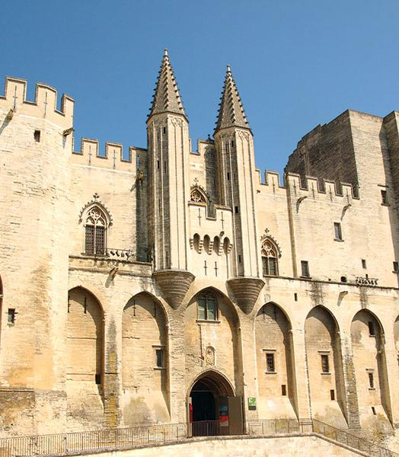
ANTECEDENTES DA RENOVAÇÃO DA CONSCIÊNCIA RELIGIOSA
A QUEBRA DO PRESTÍGIO E DA AUTORIDADE DA IGREJA
A cobiça de reis e príncipes sobre os bens
e cargos da Igreja
  Principais episódios:
    A querela das investiduras dos bispos
      os reis querem interferir na escolha
      e poder dos bispos;
      o papa quer interferir no poder temporal.
    O Grande Cisma do Ocidente
      os diferendos entre o rei de França e o papa, conduziram à eleição de dois papas: um em Avinhão (França); o outro
      em Roma;
      em 1378 começou o Grande Cisma que durou até 1417;
      em 1417, no Concílio de Constança, foi eleito o papa Martinho V e Roma retomou o lugar de capital da Igreja ocidental.
Avinhão – sede do papado a partir de Clemente V.

Slide 6
ANTECEDENTES DA RENOVAÇÃO DA CONSCIÊNCIA RELIGIOSA
UM NOVO AMBIENTE CULTURAL E A CRITICA HUMANISTA
Os humanistas:
criticam a hipocrisia e a corrupção do clero;
defendem a necessidade de renovação da vida religiosa;
procuram através da crítica e do estudo dos textos evangélicos salientar o afastamento da mensagem cristã;

Slide 7
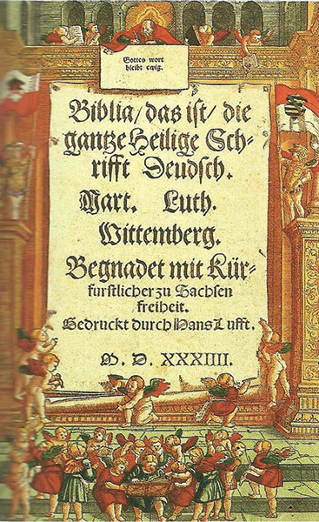
ANTECEDENTES DA RENOVAÇÃO DA CONSCIÊNCIA RELIGIOSA
UM NOVO AMBIENTE CULTURAL E A CRITICA HUMANISTA
Os humanistas:
propõem o regresso à pureza original do cristianismo e à interioridade da fé;
defendem a tradução da Bíblia para as línguas nacionais, de modo a possibilitar aos crentes um acesso direto e pessoal ao texto sagrado;
colocam em causa o papel exclusivo
dos sacerdotes na leitura e interpretação dos Evangelhos.
Como humanistas cristãos, apoiavam-se nos textos antigos, a fim de purificarem
as Escrituras Sagradas, recusando a interpretação contida em citações e comentários feitos pelas autoridades clericais medievais.
Página de rosto da edição da Bíblia de 1533 de Lutero.

Slide 8
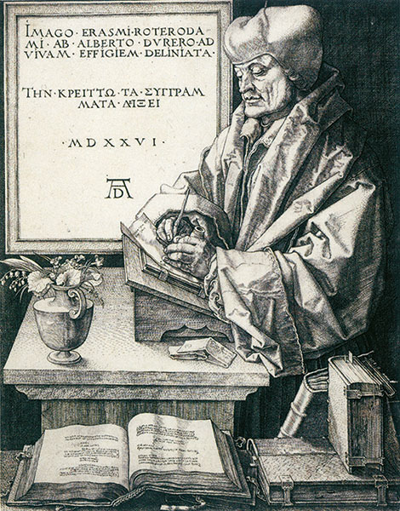
ANTECEDENTES DA RENOVAÇÃO DA CONSCIÊNCIA RELIGIOSA
UM NOVO AMBIENTE CULTURAL E A CRITICA HUMANISTA
O principal humanista que contribuiu para esses apelos de Reforma foi Erasmo de Roterdão:
    criticou a corrupção do clero e defendeu a reforma da Igreja;
    defendeu o regresso aos valores da humildade e da fraternidade do cristianismo primitivo;
    criticou a superstição, o ritualismo vazio das cerimónias que esqueciam o verdadeiro sentido do espírito religioso;
    Apelou nos seus escritos para o regresso às fontes do cristianismo: os Evangelhos;

Slide 9
ANTECEDENTES DA RENOVAÇÃO DA CONSCIÊNCIA RELIGIOSA
UM NOVO AMBIENTE CULTURAL E A CRITICA HUMANISTA
O principal humanista que contribuiu para esses apelos de Reforma foi Erasmo de Roterdão:
    defendeu uma teologia simples, direta, consonante com a Bíblia e próxima de um cristianismo mais primitivo e original;
    propôs que todos pudessem ler a Sagrada Escritura nas línguas nacionais;
    desvalorizou as irracionalidades da religiosidade popular, das superstições, o vazio de muitos atos da liturgia e os sacramentos que não correspondiam às origens do cristianismo.

Slide 10
ANTECEDENTES DA RENOVAÇÃO DA CONSCIÊNCIA RELIGIOSA
O PROBLEMA DA SALVAÇÃO DO CRISTÃO E A QUESTÃO
DAS INDULGÊNCIAS
O problema da salvação sempre preocupou os cristãos:
tornou-se corrente a venda de indulgências como forma de redimir os pecados e obter a salvação;
a venda de indulgências revelou que os seus fins não eram exclusivamente religiosos;
o objetivo das indulgências era obter dinheiro para o financiamento do papado (ex: construção da Basílica de São Pedro pelo Papa Leão X).

Slide 11
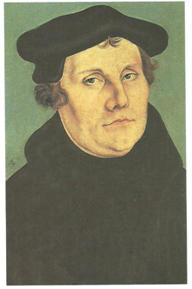
ANTECEDENTES DA RENOVAÇÃO DA CONSCIÊNCIA RELIGIOSA
LUTERO E A QUESTÃO DAS INDULGÊNCIAS
Lutero era um cristão profundamente devoto e cheio de fé e, como qualquer homem do seu tempo, vivia preocupado com a questão do julgamento final e da salvação eterna.
Entendia que nem as obras nem as indulgências influenciavam a salvação dos homens e que só a fé em Deus podia salvá-los.
Martinho Lutero

Slide 12
LUTERO E AS QUESTÕES
DAS INDULGÊNCIAS
A RUTURA TEOLÓGICA: A REFORMA PROTESTANTE
Para Lutero, o caminho da salvação era da responsabilidade do cristão e da sua fé; as indulgências eram, assim, contrárias à doutrina cristã.
Em 31 de Outubro de 1517, Martinho Lutero afixou na porta da catedral de Wittenberga, as 95 Teses contra as Indulgências.
Estava aberta a rutura com Roma e iniciava-se um novo cisma na cristandade ocidental; o ano de 1517 assumia-se como a data oficial do início da Reforma.
Martinho Lutero

Slide 13
LUTERO E AS QUESTÕES
DAS INDULGÊNCIAS
A RUTURA TEOLÓGICA: A REFORMA PROTESTANTE
O protestantismo viu a sua definição concretizada, em 1530, na Confissão de Augsburgo:
  Martinho Lutero recusou alguns dos dogmas católicos:
  negava a hierarquia e a autoridade do papa;
  o celibato eclesiástico foi recusado. Todos os cristãos eram iguais pelo Batismo;
  o sacerdócio era universal: todos os crentes eram pastores;
  a Bíblia foi traduzida para as línguas nacionais;
  os Evangelhos eram a única fonte de fé e de toda a revelação;

Slide 14
LUTERO E AS QUESTÕES
DAS INDULGÊNCIAS
A RUTURA TEOLÓGICA: A REFORMA PROTESTANTE
O protestantismo viu a sua definição concretizada, em 1530, na Confissão de Augsburgo:
  negava o papel das obras na salvação: só a fé em Deus era salvadora;
  quanto aos sacramentos: reconhecia o Batismo e a Eucaristia; adotou a comunhão do pão e do vinho instituída por Cristo;
  recusou o papel da Virgem e dos santos;
  não reconhecia a validade de determinados ritos;
  a missa era celebrada em língua vulgar e não em latim; elementos principais do culto: a leitura da Palavra do Evangelho, o sermão e os cânticos.

Slide 15
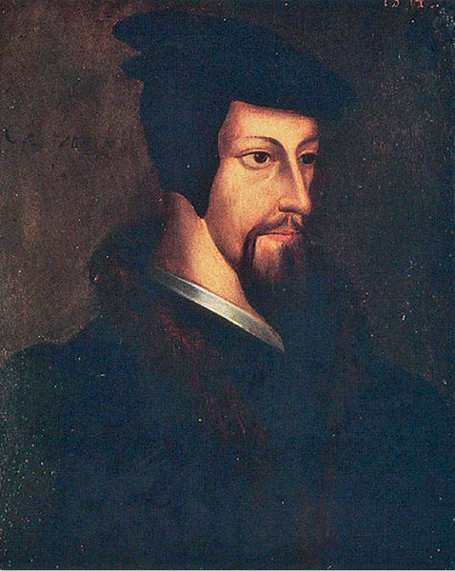
LUTERO E AS QUESTÕES
DAS INDULGÊNCIAS
A RUTURA TEOLÓGICA: A REFORMA PROTESTANTE
A partir da Alemanha, a Reforma irradiou para outras zonas da Europa:
  para a Suíça, com destaque para Zurique e Genebra, onde se destacaram os reformadores Zuínglio (1484-1531) e Calvino (1509-1564);
Calvino

Slide 16
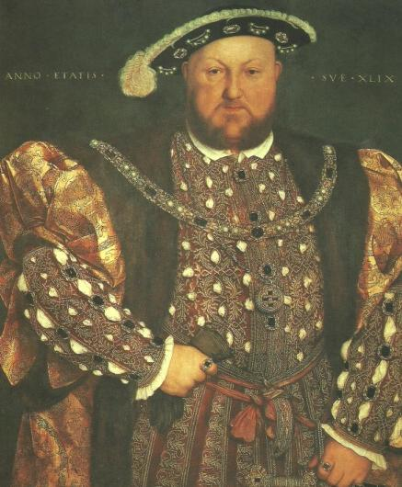
LUTERO E AS QUESTÕES
DAS INDULGÊNCIAS
A RUTURA TEOLÓGICA: A REFORMA PROTESTANTE
A partir da Alemanha, a Reforma irradiou para outras zonas da Europa:
  para a Suíça, com destaque para Zurique e Genebra, onde se destacaram os reformadores Zuínglio (1484-1531), e Calvino (1509-1564);
  para a Inglaterra, com Henrique VIII (1491-1547).
As Igrejas Protestantes defendiam novos princípios teológicos e uma nova organização eclesiástica.
Henrique VIII

Slide 17
LUTERO E AS QUESTÕES
DAS INDULGÊNCIAS
A RUTURA TEOLÓGICA: A REFORMA PROTESTANTE
A inspiração das novas Igrejas reformadas partiu das ideias de Lutero e, sobretudo, da sua teoria de justificação pela fé.
Calvino defendeu a doutrina da predestinação.
Calvino

Slide 18
A RESPOSTA DA IGREJA CATÓLICA
A necessidade de reforma moral e espiritual marcava o ambiente religioso da cristandade ocidental desde o século XIV.
A reflexão e crítica dos humanistas defendeu o regresso a uma prática religiosa mais individual e humanizada:
  vários pregadores lançaram fortes críticas à Igreja, apesar da repressão a que foram sujeitos;
  as heresias voltaram a despertar;
  havia a necessidade de moralizar os costumes da hierarquia da Igreja;
  valorizavam-se novas formas de religiosidade popular e mais individualizada.

Slide 19
A RESPOSTA DA IGREJA CATÓLICA
Foi o movimento protestante e a sua rápida expansão que deu o impulso e impôs a urgência de renovação da Igreja Católica.
A Igreja Católica respondeu à rutura teológica do protestantismo com duas linhas de atuação:
  a Contrarreforma: combateu o avanço do protestantismo;
  Reforma católica: reafirmou e reformulou a doutrina e a organização da Igreja mediante uma renovação interna.

Slide 20
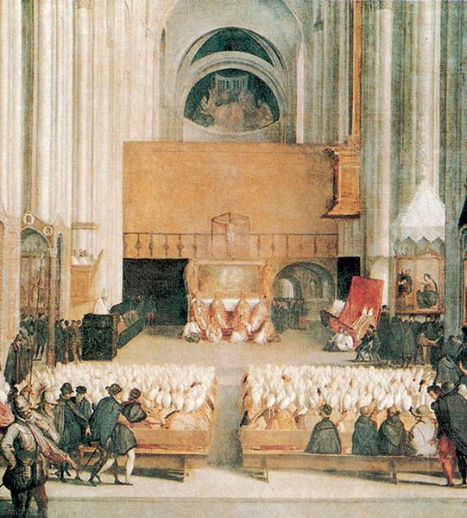
REAFIRMAÇÃO DO DOGMA E DO CULTO TRADICIONAL
Objetivos do Concílio de Trento:
dar respostas à necessidade de reforma:
  analisar as críticas que vinham sendo feitas à Igreja;
  tomar medidas para a reforma interna, disciplinar e moral;
redefinir e afirmar a sua doutrina:
  definir os dogmas e a tradição da Igreja Romana;
  recusar os princípios defendidos pelas Igrejas cristãs protestantes;

Slide 21
REAFIRMAÇÃO DO DOGMA E DO CULTO TRADICIONAL
Objetivos do Concílio de Trento:
reafirmar o dogma e o culto:
  adoção dos sete sacramentos;
  reafirmação do culto e dos ritos: culto dos santos, das relíquias e de outros gestos da devoção tradicional;
  recusa da interpretação individual da Bíblia;
  confirmação da hierarquia da Igreja e do seu papel;
reagir à difusão do protestantismo pela Europa:
  adotar medidas de combate ideológico face às ideias protestantes.

Slide 22
A REFORMA DISCIPLINAR; O COMBATE IDEOLÓGICO
O Concílio de Trento debateu a reforma interna da Igreja Católica.
Tomou decisões para reformar moral e disciplinarmente a Igreja:
promoveu a reforma de ordens religiosas existentes;
apoiou a criação de novas ordens religiosas;
reforçou a evangelização, a missionação e o ensino;
reforçou a formação do clero com a criação de seminários;
estabeleceu normas para a moralização dos costumes e forma de vida do clero.

Slide 23
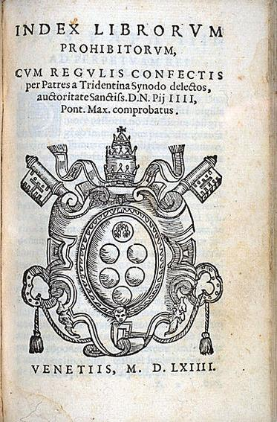
A REFORMA DISCIPLINAR; O COMBATE IDEOLÓGICO
O Papa Paulo III criou uma renovada e mais poderosa Inquisição:
em 1542 foi criada a Inquisição Romana (também conhecida como Santo Ofício);
a Inquisição teve especial incidência na Península Ibérica (Espanha e Portugal);
o inquisidor geral, em 1543, defendeu o controlo dos livros e de outras publicações (o Index).

Slide 24
A REFORMA DISCIPLINAR; O COMBATE IDEOLÓGICO
Novas ordens religiosas foram criadas e outras foram reformadas.
Objetivos:
  promover a espiritualidade católica;
  renovar o sentimento cristão e ganhar novos fiéis para o catolicismo;
  promover a pregação e a evangelização (proselitismo), quer para refrear a adesão ao protestantismo, quer para cristianizar novos povos das regiões recentemente descobertas;

Slide 25
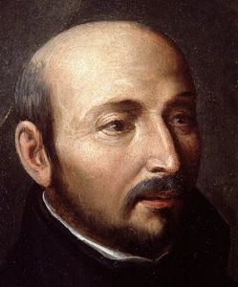
A REFORMA DISCIPLINAR; O COMBATE IDEOLÓGICO:
O PAPEL DOS JESUÍTAS
Novas ordens religiosas foram criadas
e outras foram reformadas.
  Destacaram-se as ordens religiosas:
    a ordem dos Capuchinhos (baseada na regra franciscana) que, a partir do final do século XVI, foi uma das mais importantes ordens religiosas da Contrarreforma;
    a ordem feminina das Urselinas fundada em 1535, por Angela Merici;
    a Congregação do Oratório, criada por S. Filipe Nery (1515-1595), dedicada, sobretudo, à oração, à pregação e à administração dos sacramentos;
    a Companhia de Jesus ou Jesuítas, fundada por Santo Inácio de Loyola, em 1540.
Inácio de Loyola

Slide 26
A REFORMA DISCIPLINAR; O COMBATE IDEOLÓGICO:
O PAPEL DOS JESUÍTAS
Os Jesuítas:
promoveram o proselitismo para expandir a fé católica, não só para regiões que haviam aderido ao protestantismo como para novos territórios colonizados na Ásia e na América;
destacaram-se São Francisco Xavier (1506-
-1552) e Matteo Ricci (1552-1610), missionários e pregadores;
São Francisco Xavier ficou conhecido como “O Apóstolo do Oriente”;
Matteo Ricci foi missionário da China e aproximou e conciliou as duas culturas.
Inácio de Loyola

Slide 27
A REFORMA DISCIPLINAR; O COMBATE IDEOLÓGICO:
O PAPEL DOS JESUÍTAS
  O papel dos Jesuítas:
  O ensino foi outra área fundamental da ação dos Jesuítas;
  a eficácia e a inovação dos seus métodos de ensino tornou-os muito influentes não só em termos religiosos mas também diplomáticos e políticos;
  Os Jesuítas contribuíram para o fortalecimento da Contrarreforma através de três áreas:
  - ensino;
  - missionação;
  - pregação.

Slide 28
A RUTURA TEOLÓGICA ENTRE AS IGREJAS REFORMADAS E A IGREJA CATÓLICA:
QUADRO COMPARATIVO DE ALGUNS PRINCÍPIOS
Conceitos/ princípios da doutrina | Católicos | Luteranos | Calvinistas |  | Anglicanos
Deus | Um único Deus em três pessoas iguais e distintas | Três pessoas iguais e distintas: o Pai, o Filho (Jesus Cristo) e o Espírito Santo
Fontes da fé | A Bíblia e a tradição fixada pela Igreja | As Sagradas Escrituras: Bíblia (Antigo e Novo Testamento) |  | A Bíblia e a conservação de algumas tradições dos rituais e do culto
Salvação | Pela fé e pelas obras (boas ações recomendadas pela Igreja) | Apenas a fé pode salvar | Pela fé e de acordo com a escolha de Deus (predestinação) | Salvação pela fé

Slide 29
A RUTURA TEOLÓGICA ENTRE AS IGREJAS REFORMADAS E A IGREJA CATÓLICA:
QUADRO COMPARATIVO DE ALGUNS PRINCÍPIOS
Conceitos/ princípios da doutrina | Católicos | Luteranos | Calvinistas | Anglicanos
Culto da Virgem Maria e dos santos | Culto dos Santos e de Maria: intercessores do crente junto de Deus | Recusa do culto dos santos e da Virgem Maria
Sacramentos | Sete sacramentos: Batismo, Casamento, Ordem, Crisma, Confissão, Comunhão, Extrema-Unção | Dois sacramentos: Batismo Comunhão (comemoração da última ceia de Cristo)

Slide 30
A RUTURA TEOLÓGICA ENTRE AS IGREJAS REFORMADAS E A IGREJA CATÓLICA:
QUADRO COMPARATIVO DE ALGUNS PRINCÍPIOS
Conceitos/ princípios da doutrina | Católicos | Luteranos | Calvinistas | Anglicanos
Estrutura e Função da Igreja | Obediência ao papa Sacerdotes mantêm o celibato Hierarquia da Igreja: papa, cardeais e bispos | Pastores podem casar-se Bispos e pastores | Pastores (podem casar-se) Um conselho coordena os pastores | Pastores ou reverendos (que podem casar-se) Hierarquia de bispos com o rei ou rainha da Inglaterra como chefe da Igreja Anglicana
Liturgia e Culto (ritos) | Cerimónias faustosas em latim | Cerimónias sem aparato ou fausto | Cerimónias limitadas à leitura da Bíblia, sermão e cânticos | Cerimónias em que o ritual se aproxima do fausto da Igreja Católica

